Slide 1
Doris Troppmann
GET Team

Slide 3
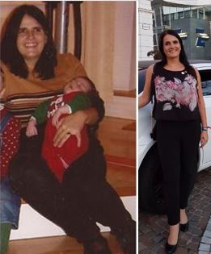
WARUM Herbalife ?
Produktsicherheit – Vertrauen - Selbstvertrauen
Mein eigenes Ergebnis – bis heute!
EVENTS - Produktsicherheit – So viele Storys
Teamwork mit dem Coach Teamwork makes all dreams work
Fakten Herbalife
Notes:
Eigenes Produktergebnis macht dich richtig stark für dein Herbalife Geschäft. Bist voll begeistert – und möchtest jedem vom Herbalife erzählen, wie es dir geht wie toll es ist. Du hast dich entschieden Coach zu sein.

Slide 4
Nutze die Referenzpunkte
Seit 39 Jahren am Markt in mehr als 90 Ländern
Notiert an der New York Stock Exchange
Rund 8 Mrd. Dollar Jahresumsatz – dahinter stehen Millionen zufriedene Anwender (Gold Standard)
Führendes Wissenschaftler Team aus weltweit anerkannten Experten. In diesem Team sogar Nobelpreisträger der Medizin.
Weltmarktführer – jeder 3. Nutrition-Shake der weltweit getrunken wird ist ein Herbalife Shake
Hunderte Profisportler vertrauen den Herbalife Produkten – darunter zum Beispiel auch Christiano Ronaldo

Slide 5
Herbalife & deine Aufgabe
DEIN JOB: Bring Produkte zum Kunden, erzeuge Resultate und ermögliche diesen ebenfalls Produkte weiterzugeben.
→WORKFLOW duplizieren.

Slide 6
WIR SPRECHEN VON DUPLIKATION
DAS EINIZIGE, WAS NICHT KOPIERBAR IST, IST DIE BEZIEHUNG ZWISCHEN DIR UND DEINEN KUNDEN.
Notes:
Ob der Kunde wieder kommt oder nicht.

Slide 7
künstlich
Zucker
teuer
Pyramidensystem
Einwände
Brauch was zum Beißen
regional
Ernähr mich eh gesund
→Verlassen der Komfortzone - Adrenalin

Slide 8
Einwände nie beseitigen
(z. B.„so ein Blödsinn, was du sagst“)
„Einwand beseitigt – Kunde beseitigt ☺“
Hinterlasse immer ein gutes Gefühl.

Slide 9
MERKE:
90 % Meinungen – 10 % Fakten
Diskussionen kannst du nicht gewinnen
Lass Menschen ausreden & höre gut zu. Jeder will ernst genommen werden.
Erst Einwände helfen dir zu verstehen, was im Kopf deines Gegenüber vorgeht
Nimm Einwände NIIIIIEEE persönlich.

Slide 10
PANEL
GET Hasan Günes
AWT Alexander Springenschmidt
AWT Nadine Schrank

Slide 11
Hasan GÜNES
GET Team

Slide 12
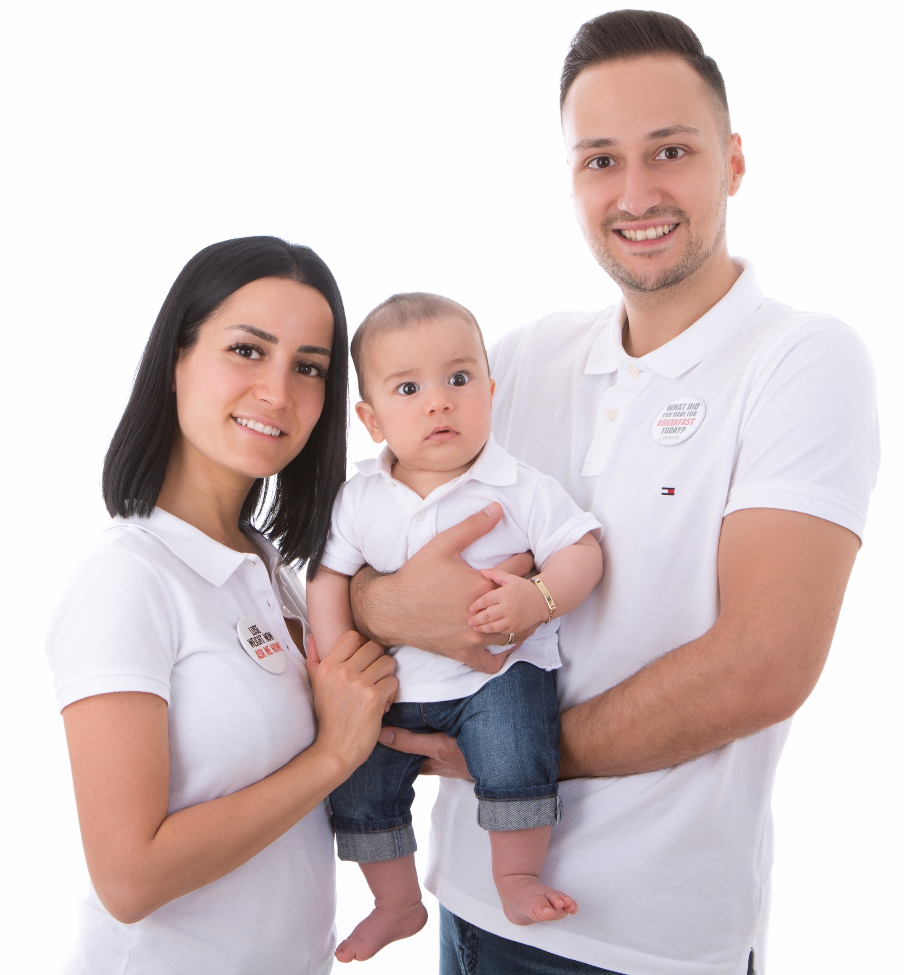
VOR HERBALIFE
WARUM HERBALIFE

Slide 13
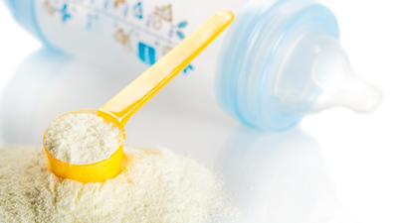
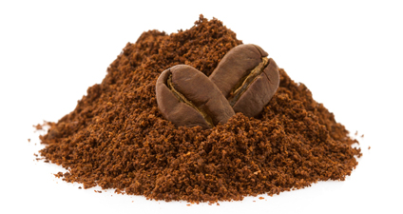
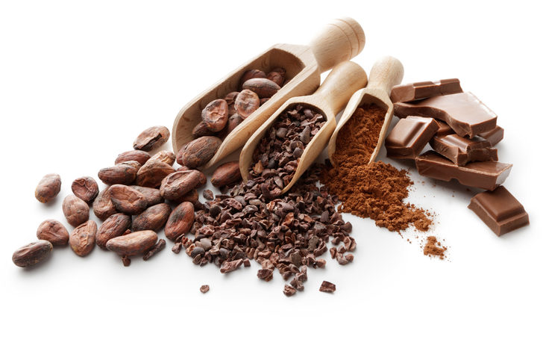
PULVER KANN NICHT GESUND SEIN!?
Mehl
Babynahrung
Kaffee
Gewürze
Shake
Kakao

Slide 14
WAS IST, WENN ICH DAMIT AUFHÖRE?

Slide 15
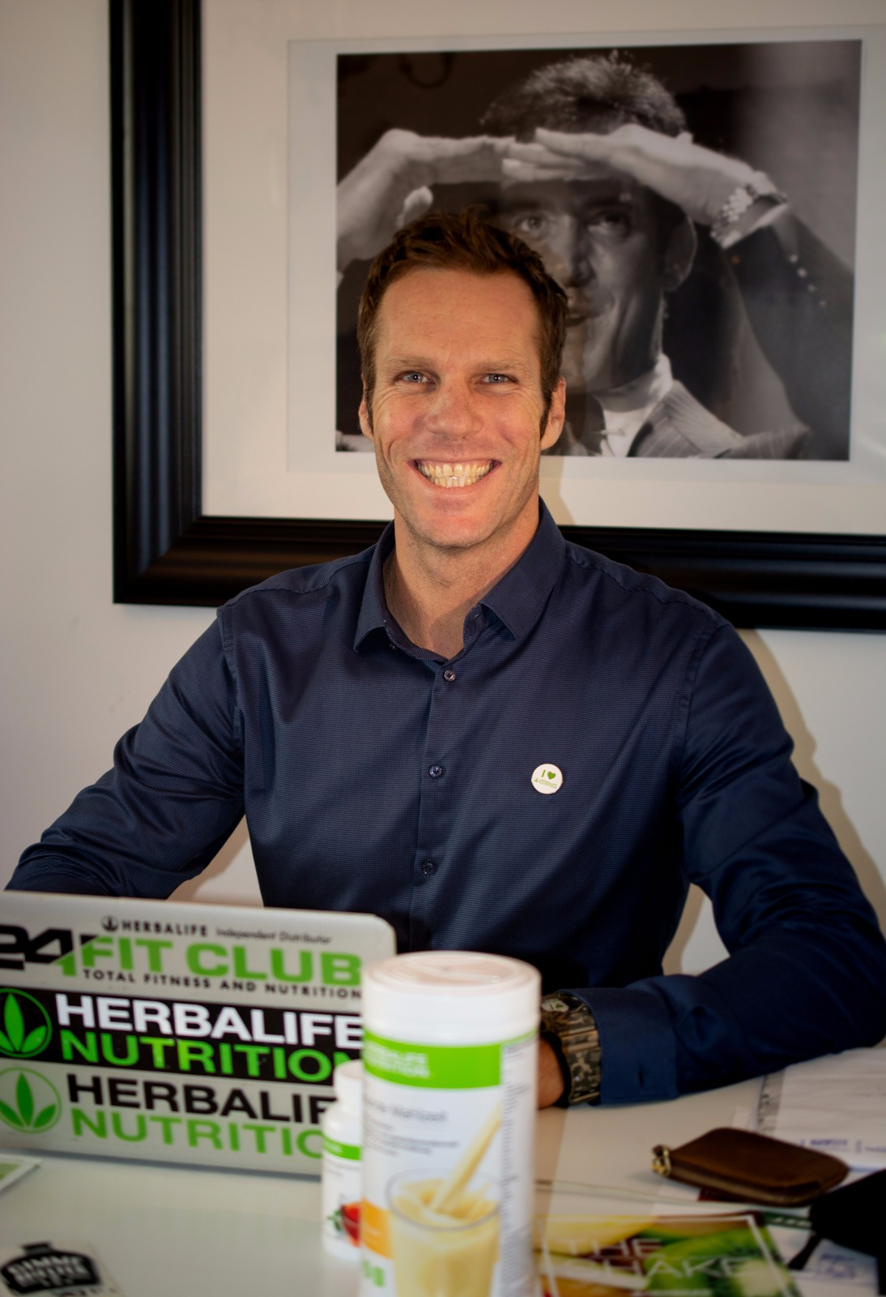
Alexander Springenschmidt
Active World Team

Slide 17
“Regional saisonal Bio ist besser als Pulver”

Slide 18
“In so einem Shake ist total viel Zucker.” Wie meinst du das kongret? - Zuckergehalt oder - Angabe am Etikett

Slide 19
Nadine Schrank
AWT

Slide 20
„Geht das nicht alleine mit dem Shake auch?“
„Das ist doch ein Pyramidensystem“
Gegenfrage stellen
Recht geben/ Verständnis zeigen
Eigene Erfahrung einbringen
Einfachen Vergleich bringen

Slide 21
TIPP
Lerne Referenzpunkte Fakten/Herbalife!
Lerne ein paar Werkzeuge

Slide 22
Nutze die Referenzpunkte
Seit 39 Jahren am Markt in mehr als 90 Ländern
Notiert an der New York Stock Exchange
Rund 8 Mrd. Dollar Jahresumsatz – dahinter stehen Millionen zufriedene Anwender (Gold Standard)
Führendes Wissenschaftler Team aus weltweit anerkannten Experten. In diesem Team sogar Nobelpreisträger der Medizin.
Weltmarktführer – jeder 3. Nutrition-Shake der weltweit getrunken wird ist ein Herbalife Shake
Hunderte Profisportler vertrauen den Herbalife Produkten – darunter zum Beispiel auch Christiano Ronaldo

Slide 23
Werkzeuge
Um Zeit für deine Antwort zu gewinnen:
Wer fragt, der führt. Frage & Gegenfrage (z. B. Ist das Pulver wirklich gesund? Was konkret meinst du damit?)
Stelle immer W-Fragen (Warum glaubst du das? Wo hast du das gelesen? Ev. nochmals die Quellen überprüfen)
Verständnis zeigen: Ich weiß, wie du denkst (Ich habe auch so gedacht, hab es ausprobiert/mich informiert, jetzt weiß ich…)

Slide 24
Anerkennung geben. Z. B. Ernähr mich eh gesund→ Du als Frau und Mutter/Fachfrau/mann wirst mir sicher zustimmen…
Vorweggenommene Einwandbehandlung „Du wirst jetzt sicher denken, dass es teuer ist, aber es wirkt.“
Nörglertechnik – „Was muss es für dich sein, dass es passt?“

Slide 25
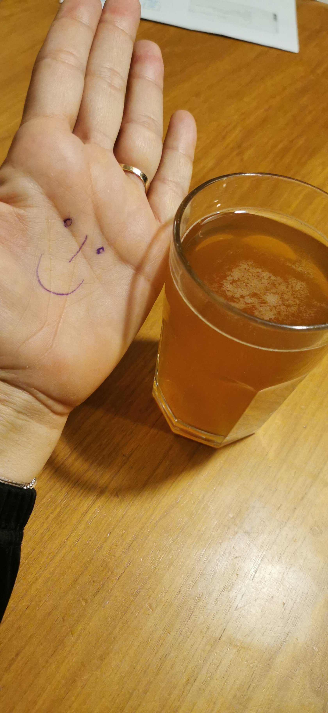
HERAUSFORDERUNGEN BEGEGNEN UNS IMMER WIEDER!
DER UNTERSCHIED ZWISCHEN ERFOLGREICHEREN UND WENIGER ERFOLGREICHEN MENSCHEN IST:
EROLGREICHE MENSCHEN KÖNNEN SCHNELLER LOSLASSEN!

Slide 26
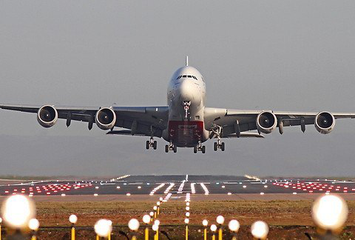
JEDES FLUGZEUG STARTET GEGEN DEN WIND, UM FLIEGEN ZU KÖNNEN

